Slide 1
ХОЛОДНАЯ ВОЙНА:
ГРАЖДАНСКАЯ ВОЙНА В ГРЕЦИИ
КОНФЛИКТ ВОКРУГ ТУРЦИИ

Slide 2
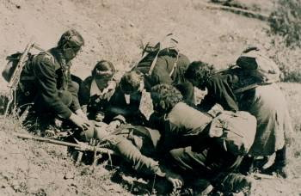
ГРАЖДАНСКАЯ ВОЙНА В ГРЕЦИИ
Гражданская война в Греции — первый крупный вооруженный конфликт в Европе после окончания Второй Мировой войны, проходивший с 1946 по 1949 годы.

Slide 3
ГРАЖДАНСКАЯ ВОЙНА В ГРЕЦИИ
После германского вторжения весной 1941 г. Греция была оккупирована. На территории самой Греции развивалось активное движение Сопротивления, в котором выделялось два крыла: левое прокоммунистическое и правое промонархическое. К. освобождению Греции в октябре 1944 г. прокоммунистические антимонархические организации имели перевес. В стране высадились британские войска, при помощи которых в начале декабря была подавлена массовая демонстрация прокоммунистических сил в Афинах. Постепенно правые монархические силы при поддержке британцев и американцев стали усиливать свои политические позиции. В декабре 1945 г. различные политические силы Греции подписали Варкизское соглашение, предусматривавшее взаимное разоружение, создание коалиционного правительства, проведение свободных демократических выборов. Выполнение соглашения было сорвано. В марте 1946 г. состоялись парламентские выборы, которые принесли успех правым силам — Компартия Греции их бойкотировала. В сентябре того же года большинство греков проголосовало на референдуме за сохранение монархии. В октябре коммунисты объявили о создании нелегальной Демократической армии Греции и развязали в стране гражданскую войну. В 1946 г. началась Гражданская война между либералами и коммунистами. Была реставрирована монархия, а коммунисты объявлены вне закона.
На развитие внутриполитической ситуации в Греции все большее влияние оказывало общее ухудшение международной обстановки, предвещавшее холодную войну. В феврале 1946 г. СССР обратился в Совет Безопасности ООН с жалобой на присутствие британских войск в Греции. Дальнейшее нарастание тенденций холодной войны привело к тому, что с конца 1946 — начала 1947 г. сталинское руководство решило поддержать греческих коммунистов в гражданской войне. Необходимая им помощь направлялась через Югославию и Болгарию. Великобритания и США проявляли громадную заинтересованность в судьбе Греции, рассматривая ее как ключ к Восточному Средиземноморью, к важнейшим коммуникациям и к природным ресурсам Ближнего Востока. Борьба за влияние в Греции была лишь частью борьбы великих держав за укрепление своих позиций на Ближнем и Среднем Востоке.

Slide 4
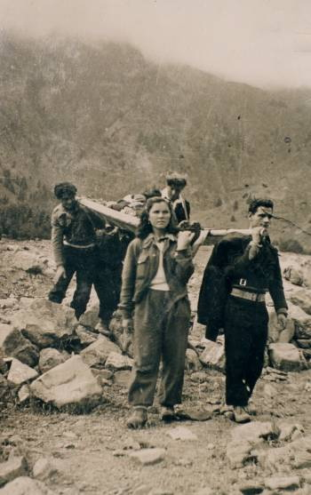
ДАВЛЕНИЕ НА ТУРЦИЮ
СССР оказывал давление на Турцию, от которой Советский Союз требовал вместе с ним принять участие в охране проливов, «чтобы помешать их использованию государствами в целях, враждебным причерноморским державам».Оно потребовало возвращения областей Карса, Артвина и Ардагана, перешедших к Турции после Первой мировой войны.
В августе 1946 г. советское правительство вновь настойчиво предложило Турции, чтобы режим проливов определялся только черноморскими государствами с участием СССР в обороне Босфора и Дарданелл.
Руководствуясь соображениями глобальной стратегии, США должны были оказать Турции всю необходимую поддержку и помощь, включая угрозу военных действий против СССР.

Slide 5
ПОМОЩЬ США
10 марта 1947 года в Москве собралось совещание министров иностранных дел, накануне изложения Трумэном конгрессу своей доктрины экономической помощи "свободным народам, сопротивляющимся попыткам закабаления со стороны вооруженного меньшинства, внешнему давлению. Первыми получили необходимую американскую помощь Турция и Греция. 20 июня 1947 г. подписано соглашение между Грецией и США.
В Грецию начали прибывать сотни кораблей с современной военной техникой, для перевооружения "национальной армии". 24 февраля 1948 г. в Афины приехал американский генерал Ван Флит, который и стал главнокомандующим "национальной армии". 5 тыс. американских офицеров и советников начали курировать "национальную армию", прошла чистка офицеров и солдат в ее рядах.

Slide 6
ИТОГ
В период гражданской войны в Греции в боях погибло 50 тыс. человек. В тюрьмах и ссылках оказались 50 тыс. антифашистов, которые подвергались чудовищным пыткам. 100 тыс. греков и члены их семей, после поражения были вынуждены покинуть родину.
Поражение коммунистов, поддерживаемых Советским Союзом, привело ко вступлению Греции в НАТО и установлению влияния США в Эгейском море до самого конца Холодной войны.
В конечном счете, греческий и турецкий кризисы сыграли в истории холодной войны роль, которая далеко превзошла те ставки, которые были сделаны конфликтовавшими сторонами. По существу, они послужили источником доктрины Трумэна, ставшей первым шагом к оформлению американских обязательств в отношении Европы, к созданию НАТО.

